Slide 1
Подготовка лиц, задействованных при проведении государственной итоговой аттестации по образовательным программам среднего общего образования в пункте проведения экзаменов (член ГЭК)
Организация печати ЭМ в аудиториях ППЭ

Slide 2
Организация печати ЭМ в аудиториях ППЭ

Slide 3



Подготовка экзамена:
Техническая подготовка аудитории
Не позднее, чем за 5 календарных дней до начала экзаменов технический специалист должен провести техническую подготовку ППЭ и передать статус о завершении технической подготовки
в систему мониторинга готовности ППЭ с помощью рабочей станции в штабе ППЭ
Действия технического специалиста:
Установка и настройка рабочей станции
печати ЭМ
Проверка соответствия технического оснащения компьютеров предъявляемым минимальным требованиям
Установка ПО Печать ЭМ в ППЭ и подключение локального лазерного принтера
Проверка оборудования средствами ПО:
CD-привод, принтер
Проверка ресурса картриджа на принтере
Подготовка необходимого количества бумаги
Технические требования:
Рабочая станция (компьютер)
Сетевые подключения (отсутствуют)
Локальный лазерный принтер

Slide 4





Подготовка экзамена.
Техническая подготовка штаба ППЭ
Состав работ в штабе ППЭ (действия технического специалиста):
Установка рабочей станции (компьютера), удовлетворяющей техническим требованиям, предъявляемым к рабочей станции в штабе ППЭ, включая подключение принтера и наличие надежного стабильного канала связи с выходом в Интернет;
Проверка наличия выхода в интернет и соединения
с федеральным порталом
Установка ПО скачивания ключа доступа к ЭМ
Подготовка и настройка USB-модема (запасного канала связи)
Передача статуса о завершении технической подготовки в систему мониторинга готовности ППЭ с помощью рабочей станции в штабе ППЭ
Резервное оборудование:
Резервная рабочая станция для замены рабочей станции печати ЭМ или рабочей станции в штабе ППЭ
USB-модем
Внешний (резервный) оптический привод для чтения компакт-дисков (CDROM) (1 на ППЭ)
Лазерный принтер, запасные картриджи
Флеш-накопитель для переноса ключа доступа к ЭМ в аудитории проведения

Slide 5

Подготовка экзамена.
Контроль технической готовности ППЭ
Не позднее, чем за один день до проведения экзамена
РУКОВОДИТЕЛЬ ППЭ ЧЛЕН ГЭК ТЕХНИЧЕСКИЙ СПЕЦИАЛИСТ
В аудиториях ППЭ:
на каждой рабочей станции печати ЭМ в каждой аудитории, назначенной на экзамен, и резервных станциях печати проверьте работоспособность токена члена ГЭК средствами ПО «Станция Печати ЭМ»
проконтролировать качество тестовой печати ЭМ на каждой рабочей станции печати ЭМ
удостовериться, что в аудитории ППЭ подготовлено достаточное количество бумаги для печати ЭМ
оценить достаточность ресурса картриджа
подписать протокол технической готовности аудитории (форма ППЭ-01-01)
сохранить на флеш-накопитель акт технической готовности для передачи в систему мониторинга готовности ППЭ
В штабе ППЭ:
проверить средства криптозащиты на рабочей станции в Штабе ППЭ и провести тестовую авторизацию каждого члена ГЭК, назначенного на экзамен, на специализированном федеральном портале с использованием токена члена ГЭК;
проверить наличие дополнительного (резервного) оборудования;
передать акт технической готовности и статус о завершении контроля технической готовности в систему мониторинга готовности ППЭ

Slide 6
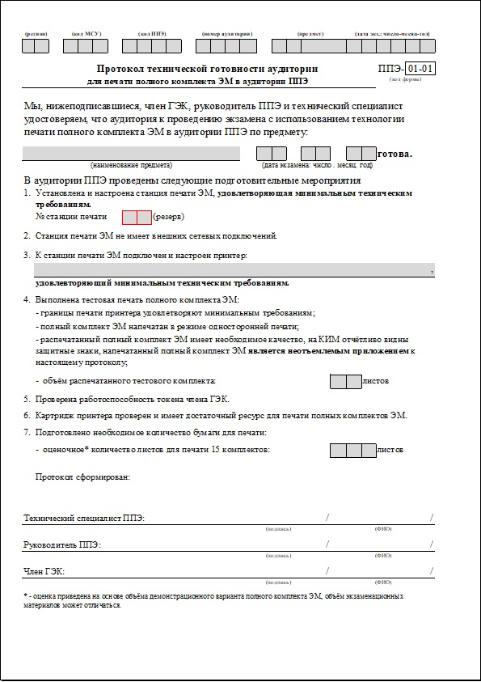
Подготовка экзамена.
Контроль технической готовности ППЭ-01-01
В случае успешного завершения всех проверок для подтверждения готовности аудитории
к проведению экзамена руководитель ППЭ, член ГЭК и технический специалист подписывают протокол технической готовности аудитории (форма ППЭ-01-01), распечатанный техническим специалистом средствами
ПО «Станция Печати».

Slide 7


Проведение экзамена: Явка в ППЭ
РУКОВОДИТЕЛЬ ППЭ,
ПОМОЩНИКИ РУКОВОДИТЕЛЯ ППЭ,
ТЕХНИЧЕСКИЕ СПЕЦИАЛИСТЫ
Не позднее 7.30
ЧЛЕНЫ ГЭК
Не позднее 7.30
ОРГАНИЗАТОРЫ В АУДИТОРИИ ППЭ
Не позднее 8.00
ОРГАНИЗАТОРЫ ВНЕ АУДИТОРИИ ППЭ
Не позднее 8.00
ОБЩЕСТВЕННЫЕ НАБЛЮДАТЕЛИ
Не позднее, чем за 1 час
МЕДИЦИНСКИЕ РАБОТНИКИ
8.30
УЧАСТНИКИ ЕГЭ
с 9.00

Slide 8


Проведение экзамена.
Подготовка к печати ЭМ в аудитории ППЭ
С 9.30 в Штабе ППЭ член ГЭК совместно с техническим специалистом
скачивают ключ доступа к ЭМ.
После успешного скачивания ключа доступа к ЭМ с федерального портала
член ГЭК и технический специалист в каждой аудитории загружают и активируют
ключ доступа к ЭМ.
Загружает ключ доступа к ЭМ
в ПО Печати ЭМ в каждой аудитории
Запускает АРМ Организатора
Технический специалист
Подключает к станции печати токен и вводит пароль доступа (активирует ключ доступа к ЭМ)
Член ГЭК
Организаторы в аудитории уже могут проводить первую часть инструктажа участников экзамена.

Slide 9
Проведение экзамена.
Активация ключа
Период выполнения: за 30 мин до начала экзамена
9-30 Загрузка ключа доступа к ЭМ
на Станции печати ЭМ в каждой аудитории.
Активация ключа доступа членом ГЭК
(для этого он подключает к Станции печати ЭМ токен и вводит пароль).
Технический специалист
Член ГЭК

Slide 10

Проведение экзамена.
Дополнительная печать ЭМ
Дополнительная печать ЭМ выполняется в случаях:
обнаружения участником брака или некомплектности выданного ему ИК
порчи материалов ИК участником
любого технического сбоя в процессе печати ЭМ
опоздания участника экзамена
Внимание! Экзаменационные материалы заменяются
полностью, участнику выдается новый распечатанный комплект ЭМ.

Slide 11

Проведение экзамена.
Дополнительная печать ЭМ
Приглашает в аудиторию члена ГЭК, объясняет причину дополнительной печати. Кнопка «Дополнительная печать» – кнопка «Напечатать»
Член ГЭК подключает к станции печати токен, нажимает кнопку «Обновить информацию о токене члена ГЭК», вводит пароль доступа к токену
Организатор указывает количество дополнительных ЭМ, которое необходимо распечатать, демонстрирует введенное значение члену ГЭК, нажимает кнопку «Печать ЭМ»
Член ГЭК может отключить свой персональный токен
Организатор 1

Slide 12


Проведение экзамена. Сбой в работе станции печати ЭМ. Экстренное завершение печати ЭМ.
В процессе печати ЭМ могут возникнуть ситуации, когда продолжение печати ЭМ невозможно или требует прекращения, например:
ошибочно введено количество распечатываемых ЭМ, превышающее количество участников экзамена;
количество ЭМ на основном и резервном компакт-дисках меньше заданного для печати;
другие причины
В случае сбоя работы Станции печати ЭМ организаторы вызывают технического специалиста для восстановления работоспособности оборудования.
При появлении сообщения о невозможности расшифровать ЭМ необходимо нажать кнопку «Отменить» и пригласить технического специалиста.
При необходимости рабочая Станция печати ЭМ заменяется на резервную.

Slide 13

Завершение экзамена.
Передача ЭМ руководителю ППЭ
После подписания протокола печати ЭМ в аудитории (форма ППЭ-23)
ответственный организатор передает руководителю ППЭ в штабе ППЭ:
запечатанный возвратный доставочный пакет с бланками регистрации, бланками ответов № 1, бланками ответов № 2 (лист 1 и лист 2), в том числе с ДБО № 2;
ЭМ участников ЕГЭ, вложенные в сейф-пакет (возвратные доставочные пакеты в аудиториях
с количеством запланированных участников не более 7);
электронный носитель в сейф-пакете, в котором он был выдан (принимается по форме
ППЭ-14-04 «Ведомость материалов доставочного сейф-пакета» под подпись ответственного организатора;
возвратный доставочный пакет с испорченными комплектами ЭМ;
запечатанный конверт с использованными черновиками;
неиспользованные черновики;
форму ППЭ-05-02 «Протокол проведения ГИА в аудитории»;
форму ППЭ-12-02 «Ведомость коррекции персональных данных участников ГИА в аудитории»;
форму ППЭ-12-03 «Ведомость использования дополнительных бланков ответов № 2»;
форму ППЭ-12-04-МАШ «Ведомость учета времени отсутствия участников ГИА в аудитории»;
неиспользованные ДБО № 2;
служебные записки (при наличии).
Член ГЭК контролирует получение ЭМ

Slide 14
Подготовка лиц, задействованных при проведении государственной итоговой аттестации по образовательным программам среднего общего образования в пункте проведения экзаменов (член ГЭК)
Организация печати ЭМ
в аудиториях ППЭ
Теоретические и практические задания

Slide 15
Организация печати ЭМ в аудиториях ППЭ
Член ГЭК

Slide 16
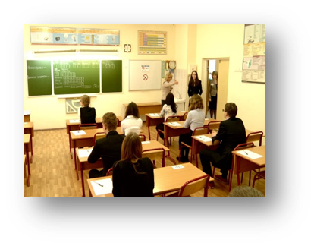


Техническая готовность ППЭ
Сколько станций печати ЭМ должно быть подготовлено в ППЭ?
Нажмите курсором на правильный ответ
Одна в штабе ППЭ
Не менее одной
в каждой аудитории
По одной на каждое рабочее место участника ГИА

Slide 17
Контроль технической готовности ППЭ
Какие действия необходимо осуществить руководителю ППЭ, члену ГЭК
и техническому специалисту на этапе контроля технической готовности ППЭ?
проконтролировать качество тестовой печати ЭМ;
проверить средства криптозащиты с использованием токена члена ГЭК на всех рабочих станциях печати ЭМ в каждой аудитории;
подписать протокол технической готовности аудитории (форма ППЭ-01-01);
сохранить на флеш-накопитель акт технической готовности;
проверить средства криптозащиты в Штабе ППЭ и провести тестовую авторизацию на специализированном федеральном портале с использованием токена члена ГЭК (член ГЭК подключает свой токен к рабочей станции и вводит пароль доступа к нему);
удостовериться, что в аудитории ППЭ подготовлено достаточное количество бумаги для печати ЭМ;
проверить наличие дополнительного (резервного) оборудования;
передать акт технической готовности и статус о завершении контроля технической готовности в систему мониторинга готовности ППЭ.
Для проверки используйте клавишу «пробел»

Slide 18
День экзамена.
Регистрация и распределение работников ППЭ
Назовите категорию работника ППЭ:
Для проверки используйте клавишу «пробел»
Явиться в ППЭ в 7.50 по местному времени и зарегистрироваться у ответственного организатора вне аудитории, оставить личные вещи в месте для хранения до входа в ППЭ
Организаторы в аудитории
Прибыть в ППЭ с электронной подписью на защищенном внешнем носителе
Член ГЭК
Провести инструктаж по процедуре проведения экзамена, назначить ответственных организаторов в аудитории, распределить работников ППЭ по аудиториям ППЭ согласно форме ППЭ-07 «Список работников ППЭ»
Руководитель
ППЭ
Выдать работникам ППЭ формы и ведомости, используемые при проведении ЕГЭ в ППЭ
Руководитель
ППЭ

Slide 19

Функции организатора в аудитории
Какие функции выполняет организатор 1 и организатор 2?
Для проверки используйте клавишу «пробел»
Организатор 2
Организатор 1
выполняет инструктаж участников ЕГЭ и проверку качества печати
контрольного листа
является оператором станции печати ЭМ

Slide 20
Распределение участников по аудиториям
При использовании ЭМ в электронном виде организатор в аудитории:
Нажмите курсором на правильный ответ
Выполняет печать и проверку напечатанных ЭМ
Скачивает ключ доступа
к ЭМ с федерального портала
Выполняет активацию ключа доступа к ЭМ
на станции печати

Slide 21
Подготовка к печати ЭМ в аудитории ППЭ
С 9.30 в Штабе ППЭ совместно член ГЭК совместно с техническим специалистом скачивают ключ доступа к ЭМ
Кто выполняет следующие функции?
Загружает ключ доступа к ЭМ в ПО печати ЭМ в каждой аудитории.
Запускает АРМ Организатора
Технический специалист
Подключает к станции печати токен и вводит пароль доступа
(активирует ключ доступа к ЭМ)
Член ГЭК
Для проверки используйте клавишу «пробел»

Slide 22
Инструктаж участников
Кто выполняет следующие функции, организатор 1 (оператор станции печати) или организатор 2?
Для проверки используйте клавишу «пробел»
Инструктирует участников о процедуре печати ЭМ с 9:50
Организатор 2
Вскрывает пакет и устанавливает диск с электронными ЭМ в станцию печати, выполняет процедуру расшифровки ЭМ с 10:00
Организатор 1
Вводит количество участников в аудитории, нажимает кнопку «Печать ЭМ»
Организатор 1

Slide 23
Печать ЭМ в аудитории ППЭ
Укажите хронологический порядок действий организатора 1?
Для проверки используйте клавишу «пробел»
Экспресс-проверка качества печати
3
Запуск печати ЭМ: экземпляр №1
2
Член ГЭК может отключить свой персональный токен. Организатор нажимает кнопку «Начать печать»
1
Подтверждение качества печати в ПО
Запуск печати ЭМ: экземпляр №2
4

Slide 24
Распределение участников по аудиториям
В случае сбоя работы Станции печати ЭМ организатор в аудитории вызывает:
Нажмите курсором на правильный ответ
Руководителя ППЭ для организации печати ЭМ в другой аудитории
Члена ГЭК для решения вопроса о переносе экзамена на другой день
Технического специалиста для устранения технических неисправностей

Slide 25
Распределение участников по аудиториям
В каких случаях выполняется дополнительная печать ЭМ на экзамене с применением технологии печати ЭМ в ППЭ?
Нажмите курсором на правильный ответ
Дополнительная печать ЭМ не производится
В случае, если фактическое количество участников, присутствующих
в аудитории, больше числа ЭМ
на компакт-диске
В случае опоздания участника, а также необходимости замены экзаменационных материалов по причине их порчи участником или обнаружения брака

Slide 26
Завершение экзамена в аудитории ППЭ
Кто выполняет следующие функции, организатор 1 (оператор станции печати) или организатор 2 ?
Извлекает компакт диска с ЭМ из CD-привода
Организатор 1
Собирает и упаковывает бланки регистрации и ответов в один возвратный доставочный пакет
Организатор 2
Для проверки используйте клавишу «пробел»
При комплектации бланков ответов №2 организатор должен следить, чтобы бланки ответов №2 одного участника лежали строго друг за другом: сверху бланк ответов №2 лист 1,
за ним бланк ответов №2 лист 2, за ним все дополнительные бланки ответов №2 данного участника

Slide 27
Завершение экзамена в аудитории ППЭ
Кто выполняет следующие функции?
Для проверки используйте клавишу «пробел»
Кнопка «Экзамен завершен» в ПО
Организатор 1
Выгружает электронный журнал работы станции печати
Технический
специалист
Кнопка «Печать протокола» (указывается результат печати и использования ЭМ в аудитории, вводится для всех пунктов в открывшемся окне соответствующее количество экземпляров ЭМ), кнопка «Продолжить»
Организатор 1
Проверка правильности сведений указанных в протоколе, при необходимости повторная печать протокола
Организатор 1
Подпись протокола
Организатор 1, 2,
технический специалист

Slide 28
Распределение участников по аудиториям
В какой форме ППЭ фиксируется время загрузки ключа расшифровки ЭМ?
Нажмите курсором на правильный ответв
Форма ППЭ-23 «Протокол печати ЭМ в аудитории»
Форма ППЭ-01-01 «Протокол технической готовности аудитории для печати ЭМ в аудитории ППЭ»
Форма ППЭ 01-01-У «Протокол технической готовности ППЭ к экзамену в устной форме»

Slide 29
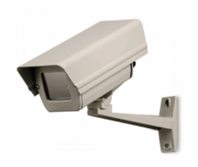
Завершение экзамена в аудитории ППЭ
Какие материалы руководитель ППЭ принимает от ответственных организаторов каждой аудитории ППЭ в штабе ППЭ?
Возвратный доставочный пакет с бланками участников
(в том числе с доп. бланками ответов № 2)
Неиспользованные дополнительные бланки ответов №2, черновики
ВДП с распечатанными ЭМ, имеющими брак и/или испорченными
Сейф-пакет с КИМ участников ЕГЭ
Сейф-пакет с электронным носителем, в котором он был выдан
Запечатанный конверт с использованными
черновиками участников
Для проверки используйте клавишу «пробел»
Формы, протоколы, служебные записки,
заполненные в аудитории, в том числе протокол печати ЭМ
в аудитории ППЭ (ППЭ-23)

Slide 30

Завершение экзамена в ППЭ
Какие материалы член ГЭК получает от руководителя ППЭ дополнительно при использовании процедуры печати ЭМ в аудиториях ППЭ?
Возвратный доставочный пакет с бланками участников
(в том числе с доп. бланками ответов № 2)
Неиспользованные: доставочные пакеты с ИК,
ИК, дополнительные бланки ответов №2, черновики
ЭМ, имеющие брак и/или испорченные
Комплект распечатанных ЭМ и использованный(-ые)
компакт-диск(-и) с электронными ЭМ
Для проверки нажмите курсором на вариант ответа
Запечатанный конверт с использованными
черновиками участников
Формы, протоколы, служебные записки,
заполненные в аудитории, в том числе протокол печати ЭМ
в аудитории ППЭ (ППЭ-23)

